Slide 1

Сетевое методическое взаимодействие
педагогических работников дошкольного образования
по направлению
«Физкультурно-оздоровительная работа в ДОУ»
Отчет за 2022 – 2023 учебный год
Руководители:
Штоль С.В. НРМБ ДОУ «Д/с» В гостях у сказки»; Кротова Р.М. НРМ ДОБУ «Д/с комбинированного вида «Капелька»

Slide 2
Цель: Расширять знания педагогов с учетом современных требований и социальных изменений по формированию основ физического воспитания и здорового образа жизни.
Задачи:
Повышение профессиональной компетентности педагогов по вопросам лыжной подготовки дошкольников;
Обобщение и распространение передового опыта работы по внедрению в педагогический процесс эффективных форм организации физического развития и воспитания дошкольников.
Количество заявившихся участников | Количество активно участвующих в мероприятиях | Количество заявившихся, но не принявших участие ни в одном мероприятии
22 | 4 | 3

Slide 3
Тема | Срок реализации | Форма проведения |  | Ответственный | Предполагаемый результат
 |  | Дистанционная | Очная
Анкетирование | Сентябрь | Дистанционная |  | Штоль С.В. НРМБ ДОУ «Д/с «В гостях у сказки» | Сбор информации
Семинар-практикум «Двигательная сенсорно-моторная терапия в работе с детьми с особенностями развития» | Не проведено |  | Очная | Кротова Р.М. НРМ ДОБУ «Детский сад комбинированного вида «Капелька» | Игробанк (Игры и упражнения для сенсорного развития детей)
Круглый стол «Дистанционные формы обучения как средство реализации образовательной программы по физическому развитию детей дошкольного возраста» | Январь |  | Очная | Штоль С.В. НРМБ ДОУ «Д/с «В гостях у сказки» | Обмен опытом
Состязания по лыжным гонкам «Малыши открывают спорт!» (Пилотная площадка «Лыжный патруль») | Март |  | Очная | Кротова Р.М. НРМ ДОБУ «Детский сад комбинированного вида «Капелька» | Соревнования
«Губернаторские состязания» | Апрель |  | Очная | Штоль С.В. НРМБ ДОУ «Д/с «В гостях у сказки» | Соревнования

Slide 4
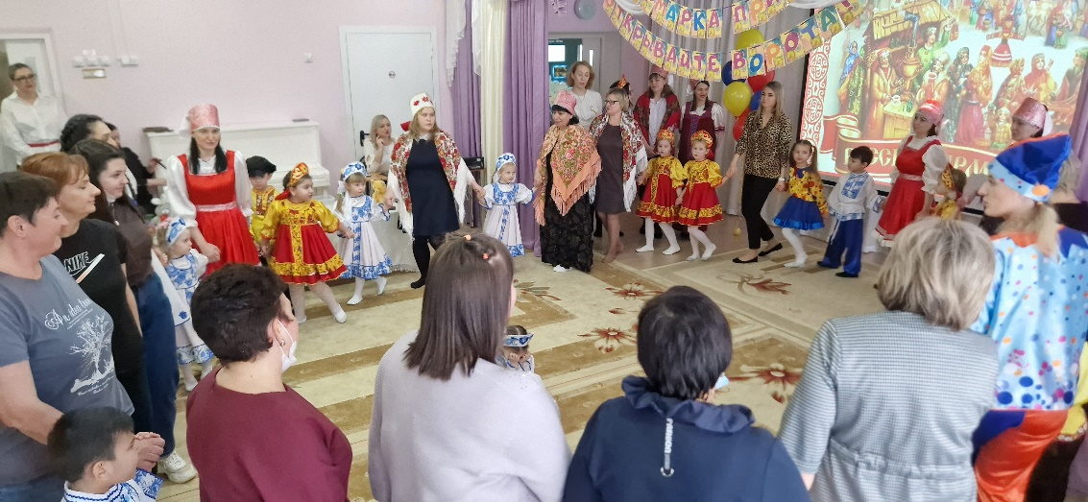
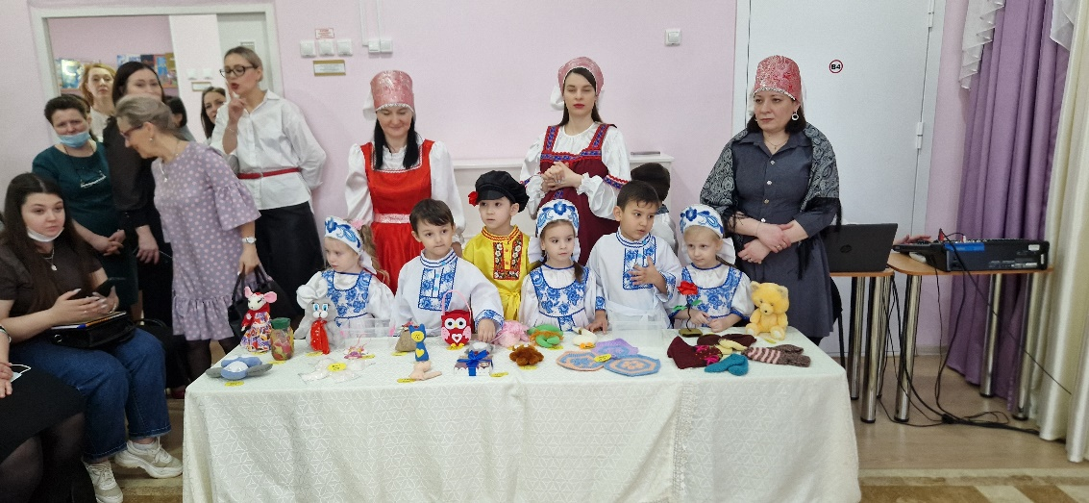
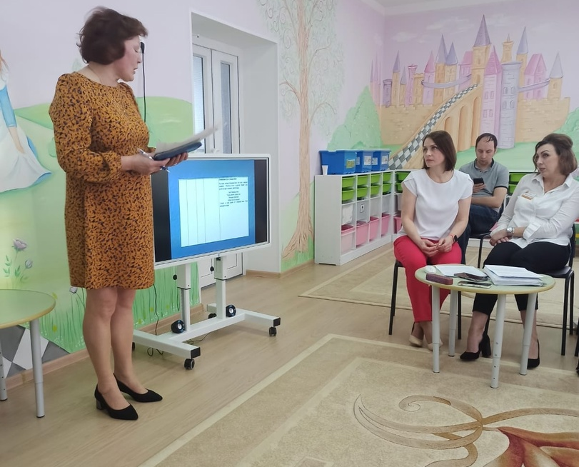
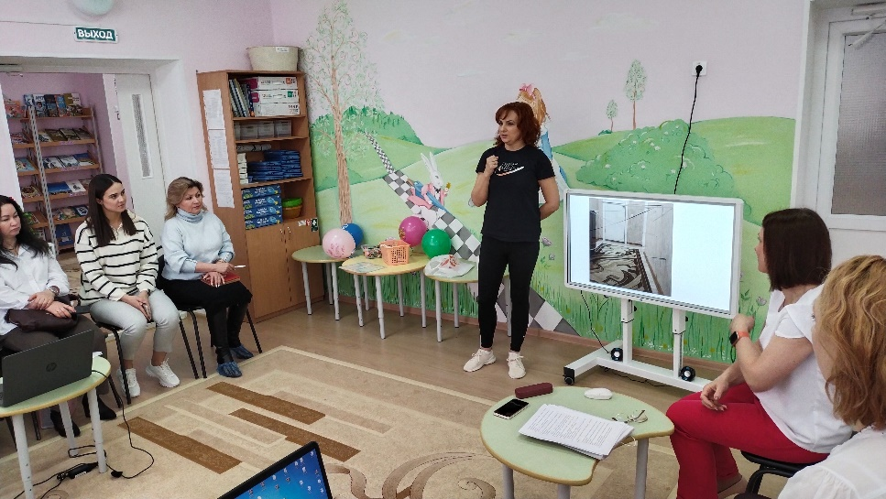
Круглый стол
«Дистанционные формы обучения как средство реализации образовательной программы по физическому развитию детей дошкольного возраста»

Slide 5
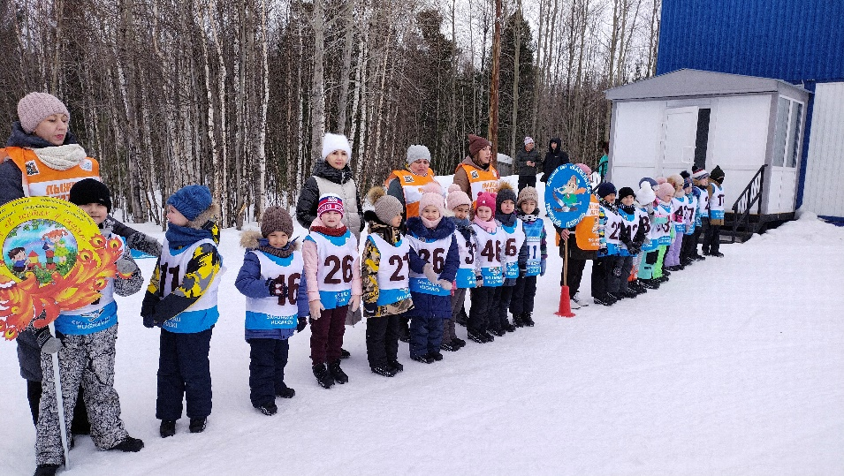
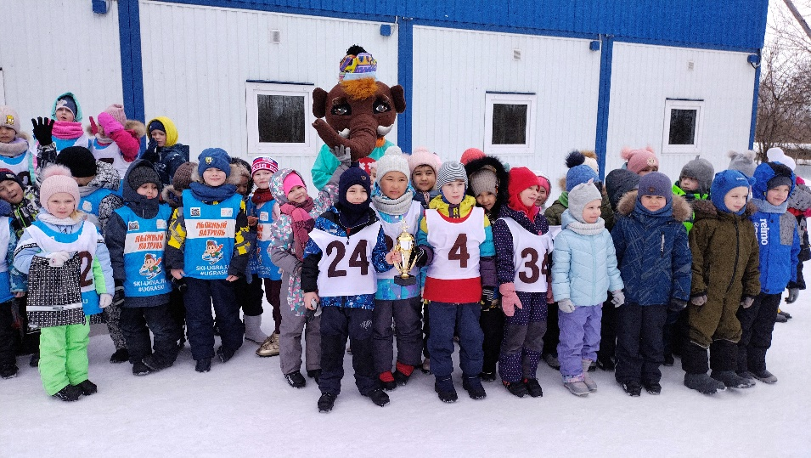
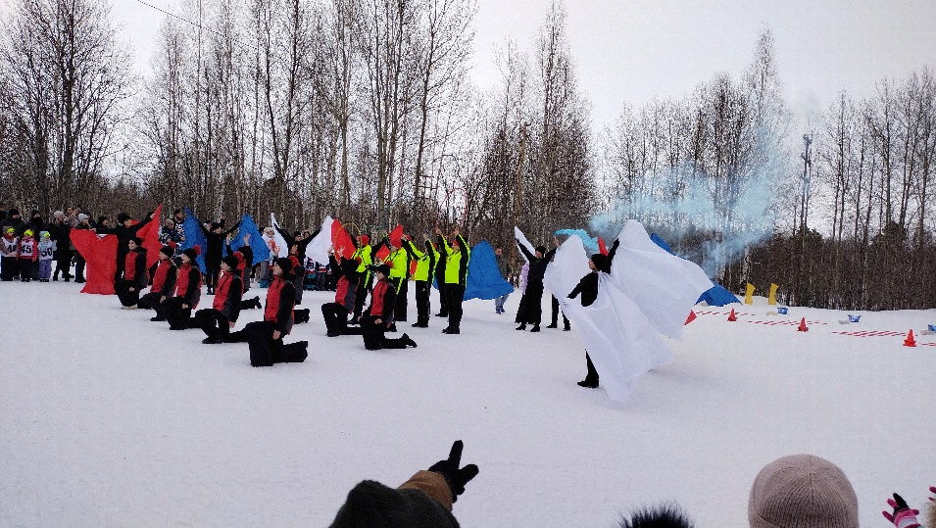
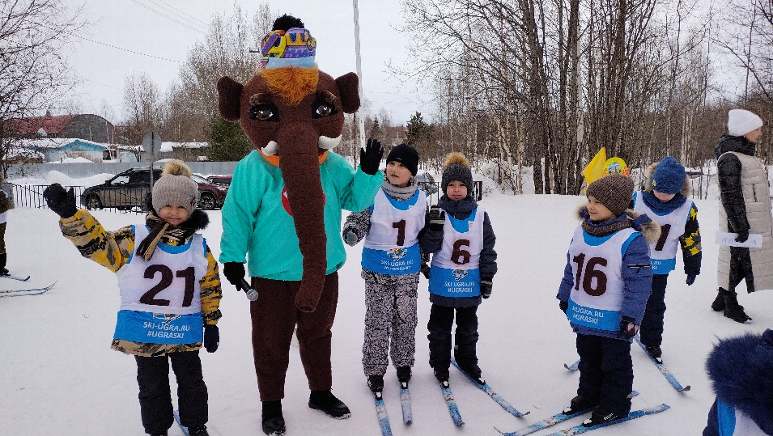
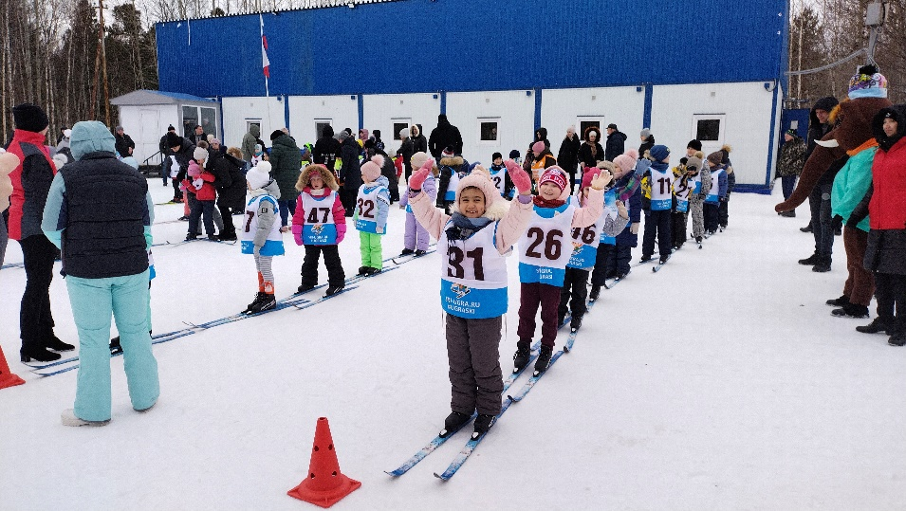
Соревнования по
лыжным гонкам в
рамках проекта
«Лыжный патруль»
«Малыши
открывают
спорт»

Slide 6
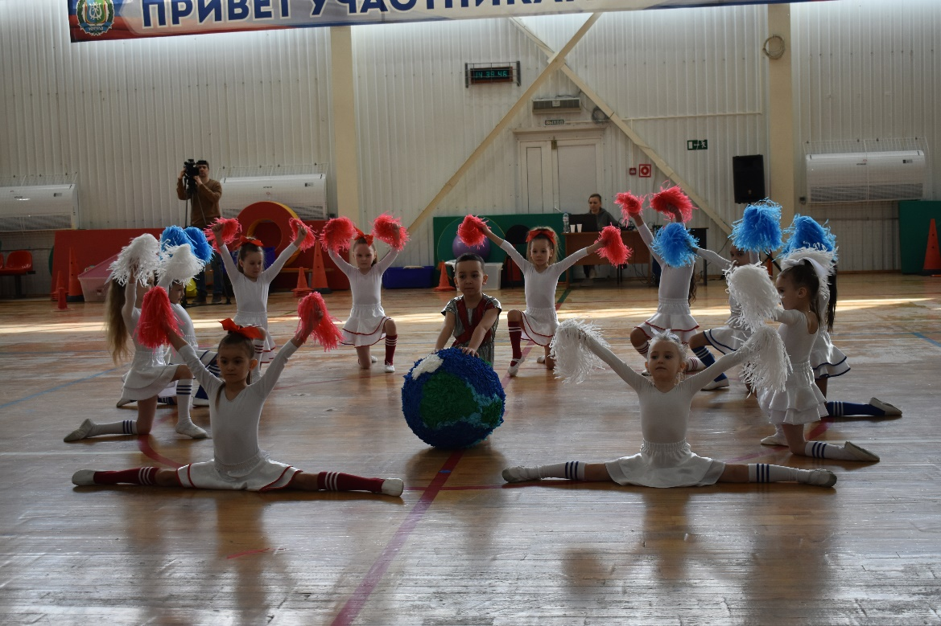
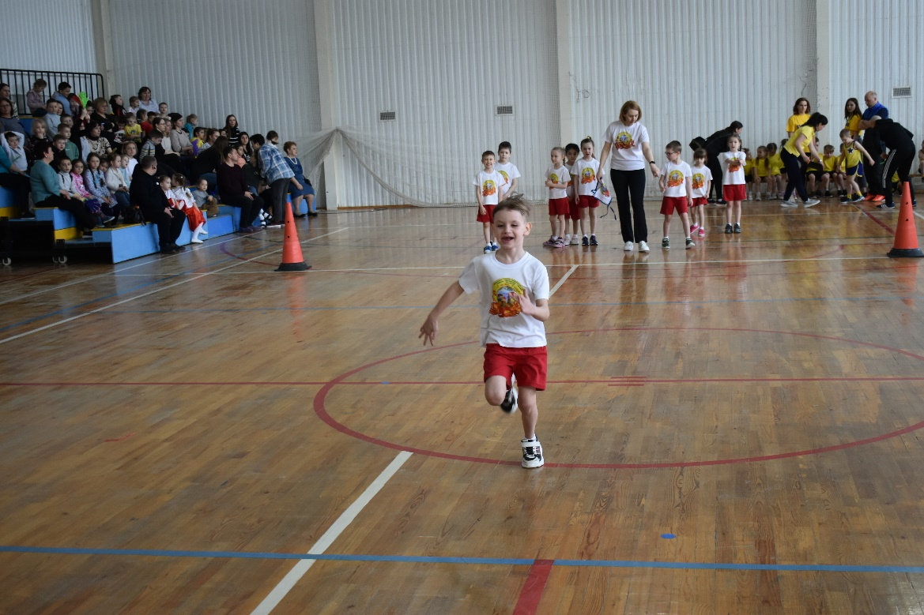
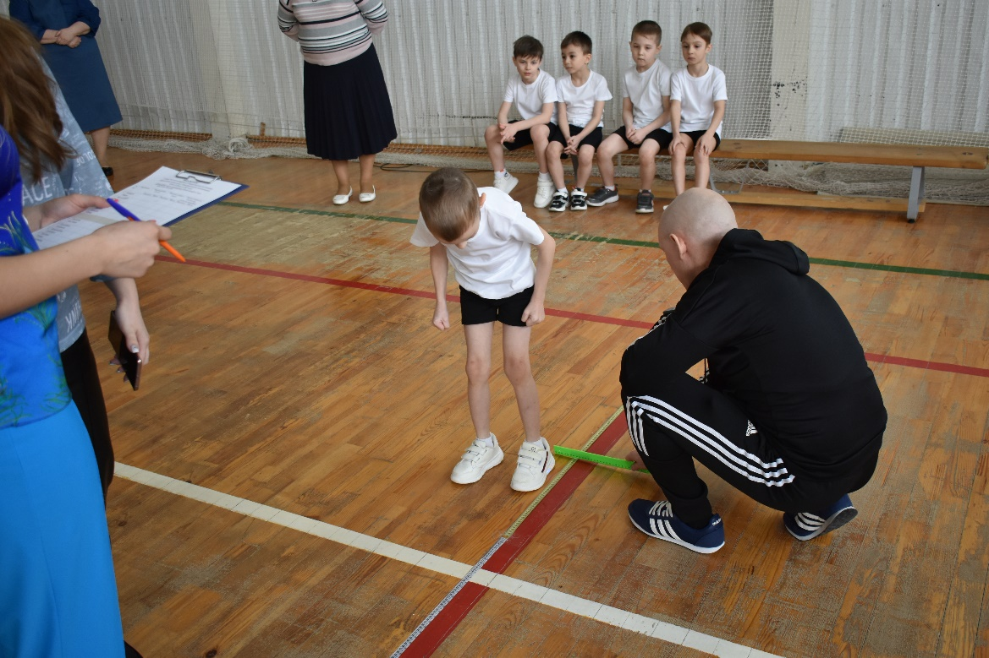
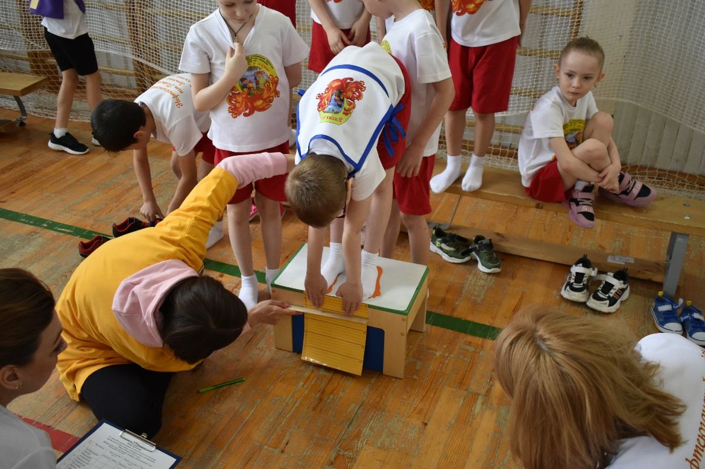
«Губернаторские состязания»

Slide 7
Предложение:
Заменить направление на «Основы безопасности и жизнедеятельности дошкольников»

